Slide 1
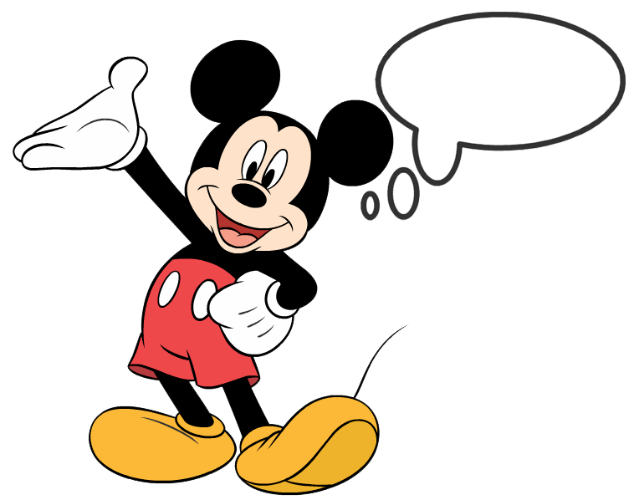
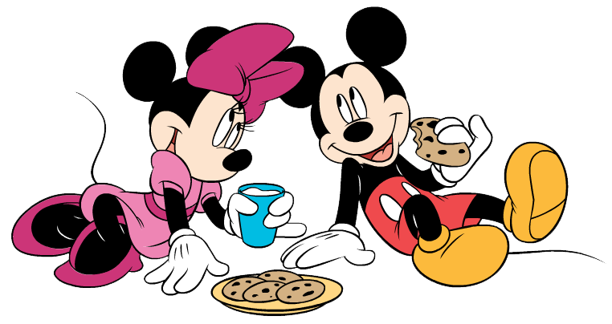
HELLO

Slide 2
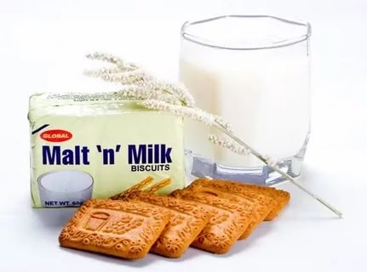
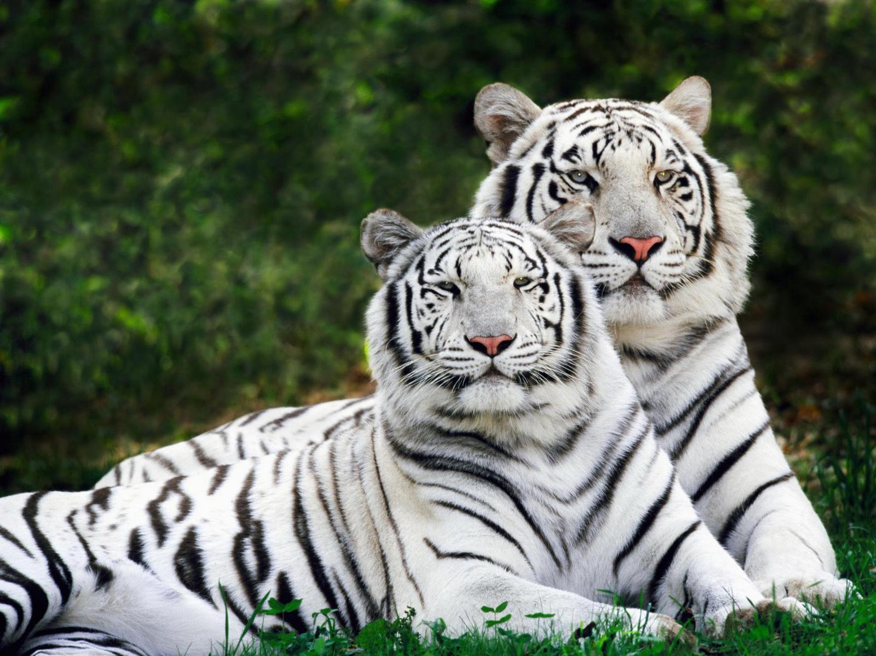
Nice white tigers like biscuits with milk

Slide 3
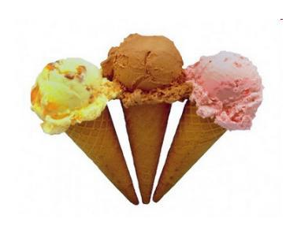
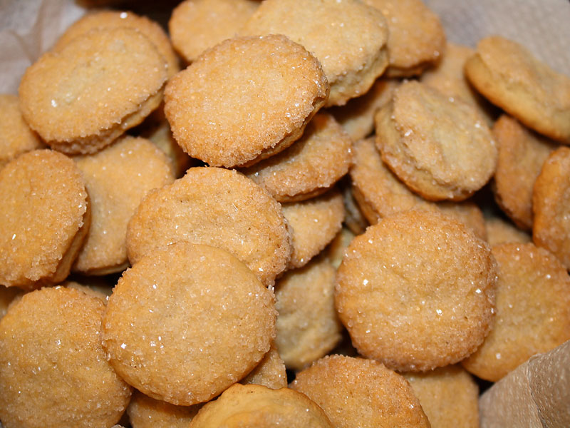
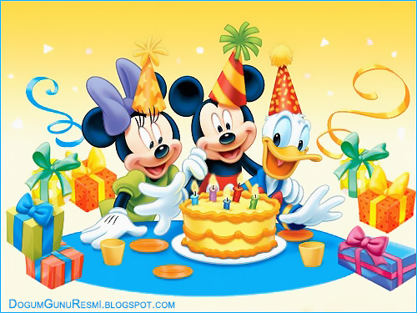
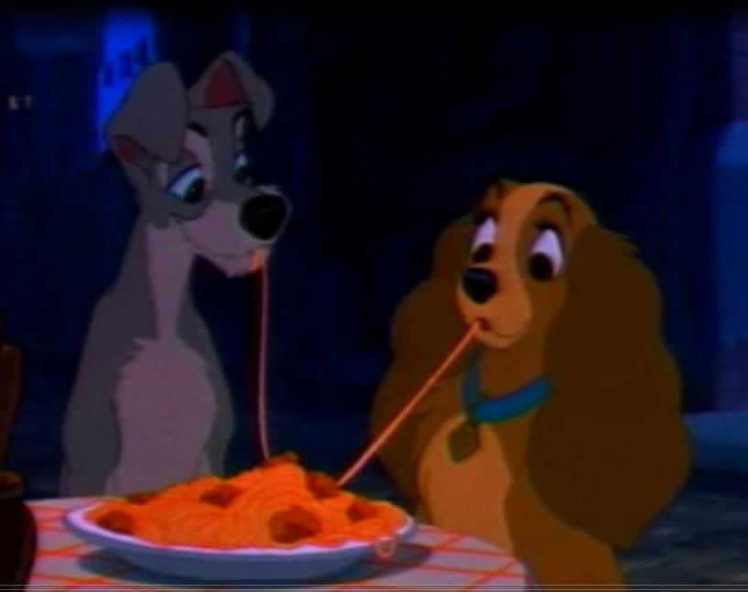
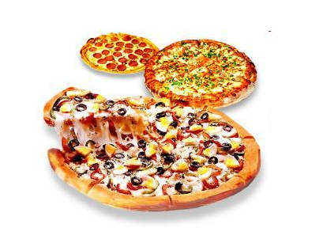
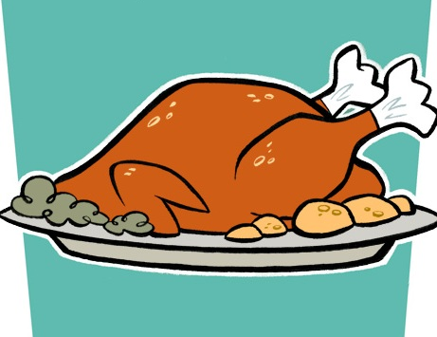
What’s this?
ice cream
biscuits
spaghetti
party
pizza
chicken

Slide 4
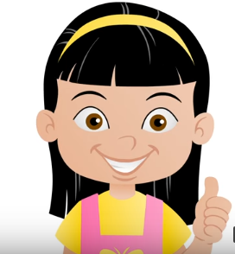
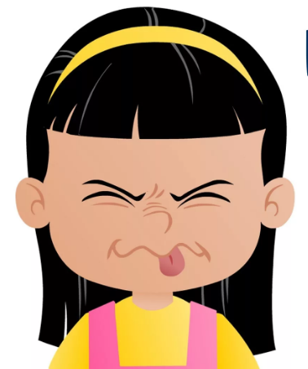
Name
 | - | + | + | + | -
 | + | - | + | - | +

Slide 5
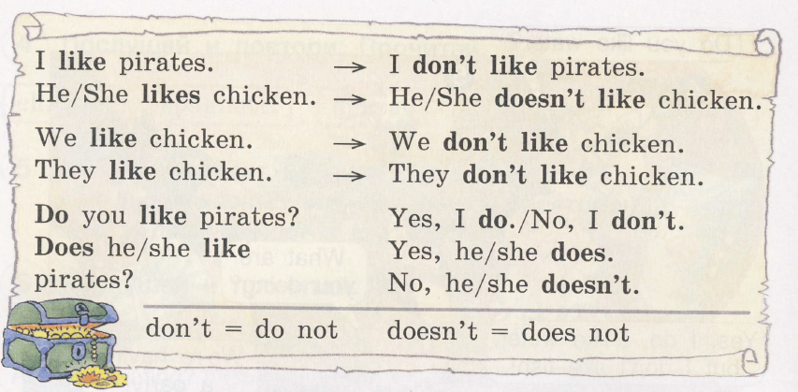
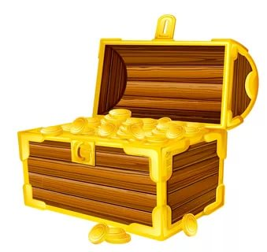
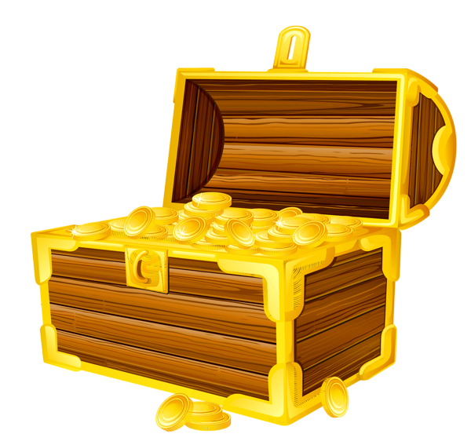
He,She, It
I,we,you,
they
Does
Do

Slide 6

PRESENT SIMPLE
ВОПРОСИТЕЛЬНЫЕ ПРЕДЛОЖЕНИЯ
ЛИЦО | Единственное число | Множественно число
1-е лицо | Do I like water? | Do we like water?
2-е лицо | Do you like pizza? | Do you like spaghetti?
3-е лицо | Does he like biscuits? Does she like ice cream? Does it like water? | Do they like parties?

Slide 7
PRESENT SIMPLE
ОТРИЦАТЕЛЬНЫЕ ПРЕДЛОЖЕНИЯ
ЛИЦО | Единственное число | Множественно число
1-е лицо | I don’t like water. | We don’t like water.
2-е лицо | You don’t like pizza. | You don’t like spaghetti.
3-е лицо | He doesn’t like biscuits. She doesn’t like ice cream. It doesn’t like water. | They don’t like parties.

Slide 8
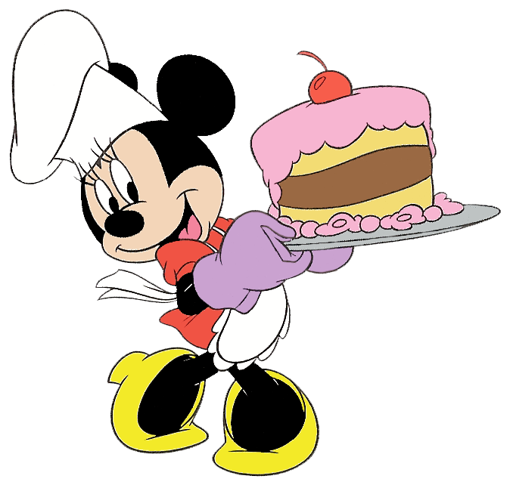
Я ничего не понял | Узнал новые слова, но мне еще тяжело использовать их в речи | Я выучил много слов, но, чтобы задать вопрос, мне нужна помощь | Я понял все, мне легко выполнять любое задание. Я с удовольствием помогу однокласснику | Мне понравилось работать в группе

Slide 9
Have a nice day!

